Slide 1
Требования к уроку физической культуры

Slide 2
Основными требованиями к уроку физической культуры по сути являются те задачи, которые стоят перед уроком , а именно:
- повышение неспецифической устойчивости организма к воздействию патогенных микроорганизмов и неблагоприятных факторов окружающей среды, следовательно, снижение заболеваемости;
- стимулирование процессов роста и гармоничное развитие, благоприятно отражающееся на созревании и функциональном совершенствовании ведущих систем организма , повышение его биологической надежности;

Slide 3
- совершенствование реакций терморегуляции и закаливание организма, обеспечивающих его устойчивость к простудным заболеваниям;
- своевременное формирование двигательного анализатора и развитие резервных возможностей организма, повышение физической работоспособности;
- нормализацию деятельности отдельных органов и функциональных систем, а также коррекцию врожденных или приобретенных дефектов физического развития;
- повышение тонуса коры большого мозга и создание положительных эмоций, способствующих охране и укреплению психического здоровья.

Slide 4
Гигиеническая оценка
Для обеспечения эффективного контроля за физическим воспитания и детских учреждений необходимо знание вопросов организации и проведения всех его форм - занятий, уроков, гимнастики, физкультурных минут, подвижных игр и т.п.
Медицинский контроль за физическим воспитанием в детском саду осуществляется педиатром в соответствии с требованиями " Программы воспитания".
Виды занятий , формы работы по физ. воспитанию и их продолжительности зависят от возраста детей.

Slide 5
Физкультурные занятия должны иметь четкую организационную структуру и состоять из 3 частей:
1. Вводная
2. Основная
3. Заключительная

Slide 6
Задача вводной части - создать эмоциональную настроенность детей, активизировать их внимание, постепенно подготовить организм к предстоящей повышенной физической нагрузке.
Задача основной части - обучение основным двигательным навыкам и их закрепление , развитие физических качеств, тренировка разных мышечных групп и совершенствование физиологических функций организма.
Задача заключительной части - обеспечение постепенного перехода от повышенной мышечной деятельности к умеренной, снять двигательное возбуждение, сохранив при этом бодрое настроение детей.

Slide 7
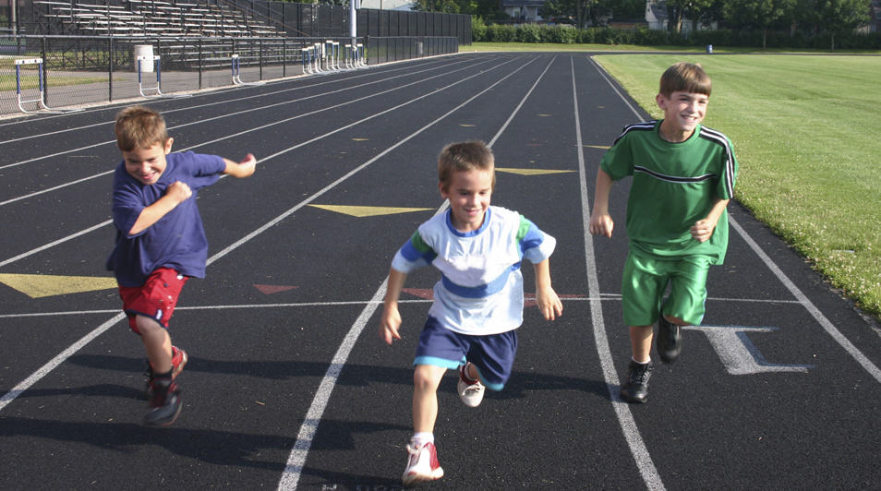
Детям с отклонениями в состоянии здоровья воспитатель , руководствуясь рекомендацией врача, должен давать щадящие нагрузки: уменьшать число повторений упражнений, освобождать от интенсивного выполнения упражнений в беге, прыжках и т.п.

Slide 8
При организации физ.воспитания воспитателю следует учитывать индивидуально -типологические особенности детей. Дети с уравновешенными нервными процессами имеют высокий уровень развития скоростно-силовых качеств, обладают высокой способностью к длительной работе умеренной интенсивности, охотнее работают в умеренном темпе. Дети, отличающиеся слабостью нервных процессов, имеют более низкий уровень развития скоростно-силовых качеств, медленно овладевают сложными двигательными навыками.

Slide 9
Заниматься физической культурой дети должны в определенной форме, в зависимости от погоды или температуры. После занятий необходимо переодеться в другое белье, спортивная одежда и обувь должна храниться отдельно в в мешках из ткани.

Slide 10
Пульсометрия
Пульсометрия урока физической культуры или его части помогает оценить соответствие нагрузки возрасту, индивидуальным особенностям учащихся, содержанию и условиям проведения занятий. Пульсометрия играет вспомогательную роль в контроле за уроком физического воспитания в школе. На основании показателей пульса выясняется реакция сердца на нагрузку, вызванная определенным упражнением или серией упражнений, а также динамика этих реакций на протяжении всего урока, что позволяет оценить эффективность регулирования нагрузки. Для этого вычерчивается физиологическая «кривая нагрузки».

Slide 11
Реальная кривая нагрузки оценивается с учетом общих требований к развертыванию работоспособности. При дозировании нагрузок в целях повышения функциональных возможностей сердечно-сосудистой системы их величина по показателю ЧСС должна быть не ниже 130 уд/мин. Поэтому величина нагрузок при ЧСС, равной 130 уд/мин, соответствует порогу тренирующей нагрузки. В оздоровительных целях оптимальный диапазон нагрузок на занятиях находится в пределах ЧСС от 130 до 170 уд/мин. Верхняя граница ЧСС после интенсивной нагрузки для учащихся основной медицинской группы – 170–180 уд/мин.
Диапазон нагрузок высокой интенсивности составляет 161–175 уд/мин, средней интенсивности 130–160 уд/мин и низкой – 110–130 уд/мин. В каждый урок рекомендуется включать 2–3 коротких «пика» нагрузки продолжительностью до 2 минут – при ЧСС 90–100 % от максимальной.

Slide 12
При проведении пульсометрии на уроке физкультуры частота сердечных сокращений подсчитывается в течение 10 секунд в наиболее характерные моменты урока: за 5 минут до звонка, на 1-й минуте урока; после подготовительной части урока, 2–3 раза в течение основной части (до и после основных упражнений); после заключительной части урока.
Оценка пульсовых данных и пульсовой кривой должна сопровождаться всесторонним анализом. Показатели пульса у разных лиц, как и у одного и того же лица в разное время и при разных обстоятельствах, не совпадают. Измеряют же, как правило, частоту сердечных сокращении лишь у одного занимающегося. Кроме того, следует иметь в виду, что эти изменения происходят не только в зависимости от характера и величины мышечной работы, но и под влиянием эмоций, которые в уроках физического воспитания нередко достигают значительной силы. Поэтому относительно правильная оценка показателей пульсометрии возможна лишь при учете данных педагогического наблюдения, которые фиксируются частично в графе «Примечания».

Slide 13
Для обеспечения информативности данных важно соблюдать следующие условия:
– своевременно подготовить часы (с секундной стрелкой) или секундомер, который включается по звонку и не выключается до конца урока (без этого невозможно оформить кривую нагрузки);
– подготовить протокол для черновой записи показателей;
– заблаговременно выбрать объект наблюдения – по возможности наиболее значимый для анализа. Это должен быть «средний» ученик, характеризующий основную массу учащихся данного класса. Характеристику намеченного ученика дает учитель физического воспитания.

Slide 14
По возможности можно наблюдать за работой нескольких разнотипных представителей класса (и подсчитать у них пульс): девочки и мальчика; сильного и слабого по подготовленности учеников, старательного и нерадивого и т. п. В этом случае каждого ученика наблюдают разные люди. Анализ и обобщение всех данных можно поручить одному из помощников, который оформляет соответствующие материалы.

Slide 15
Намеченного для наблюдения ученика необходимо заблаговременно предупредить, поставив его в известность о цели, содержании и порядке предстоящей процедуры. Подсчитывается пульс перед выполнением упражнений или серии упражнений и сразу после их выполнения. Для этого хронометрист должен своевременно подойти к занимающемуся, чтобы не отвлекать его и избежать паузы после выполненной работы, причем желательно все измерения производить, когда занимающиеся находятся в одной и той же свободной основной стойке.
После окончания урока полученные десятисекундные показатели пульса переводят в минутные, по которым оформляется графическое изображение динамики пульса в течение урока – его «кривая».
При анализе полученных данных учитывается тип урока и запланированное в конспекте содержание. Реальная кривая нагрузки оценивается с учетом общих требований к развертыванию работоспособности.

Slide 16
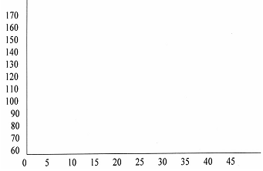
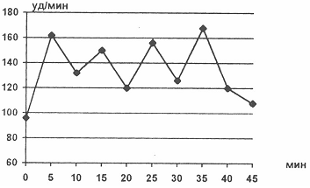
^ Графическое изображение динамики пульса

Slide 17
По высоте «кривой» условно можно судить об интенсивности нагрузки, а по величине площади «кривой» и проекций от исходного пульса – об ее объеме. Записи в примечании дают ответ на возникшие вопросы.

Slide 18
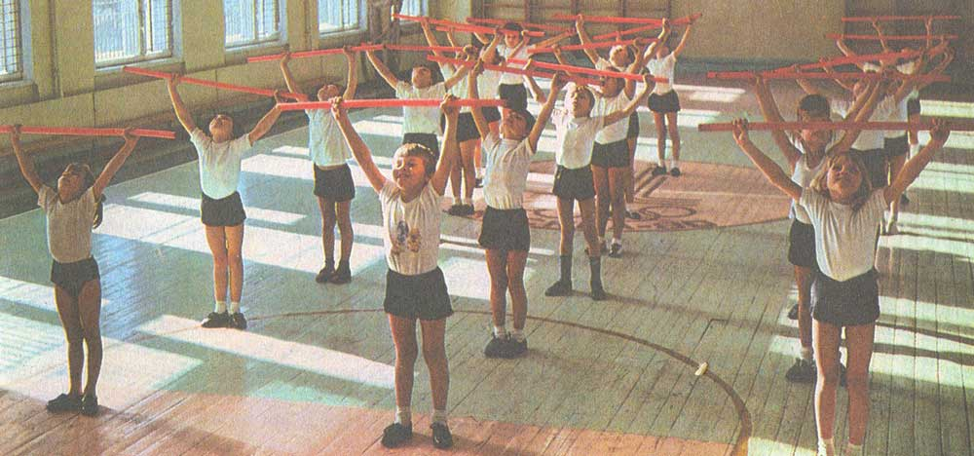
Спасибо за внимание

